Slide 1
Chapter 07 while문과 흐름제어

Slide 2
while문
do~while문
기타 제어문

Slide 3
01
while문

Slide 4

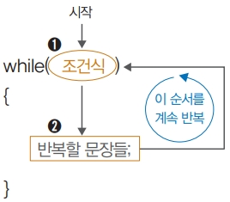
1. while문
for문과 while문의 비교
For문
while 문의 실행 순서
조건식이 참인 동안 반복할 문장 수행
중괄호가 끝나는 곳에서 조건식으로 돌아와 같은 동작 반복

Slide 5
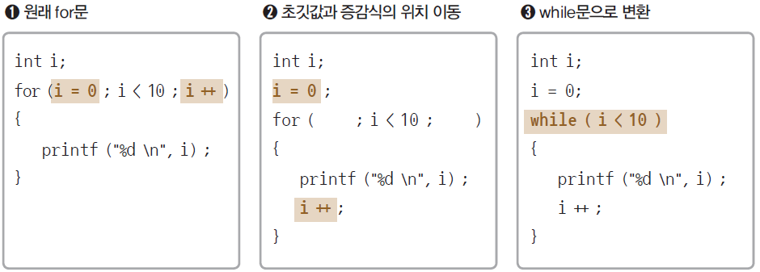
1. while문
for문과 while문의 비교
for문과 while문의 사용 코드 비교
0~9까지 출력하는 예
➊은 가장 기본적인 for문의 형태로 0~9를 출력 하는 프로그램
➋는 6장의 후반부에서 살펴본 예제로 ➊에 서 for문의 초깃값 ‘i=0’을 for문 밖으로, 증감식 ‘i++’를 for문 블록의 맨 아랫부분으로 내려놓은 변형식
while문으로 표현하면 ➌

Slide 6
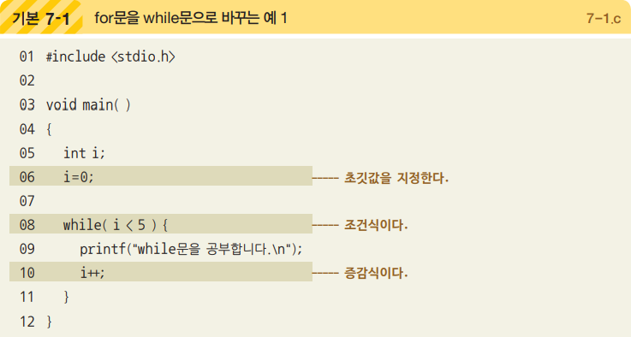
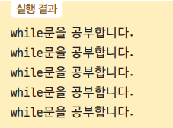
1. while문
for문과 while문의 비교
for문과 while문의 사용 코드 비교

Slide 7
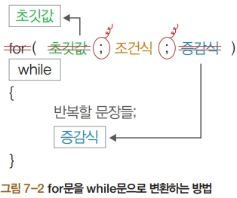
1. while문
for문과 while문의 비교
for 문을 while 문으로 변환하는 방법
[기본 6-2]의 7행에서는 for(i=0; i < 5; i++)를 사용
이 for문을 while문으로 변환하려면 `초깃값을 while문 위로 빼고 증감식은 while문 블록 안의 맨 아래에 놓음
for문 안의 세미콜론(;)을 제거

Slide 8
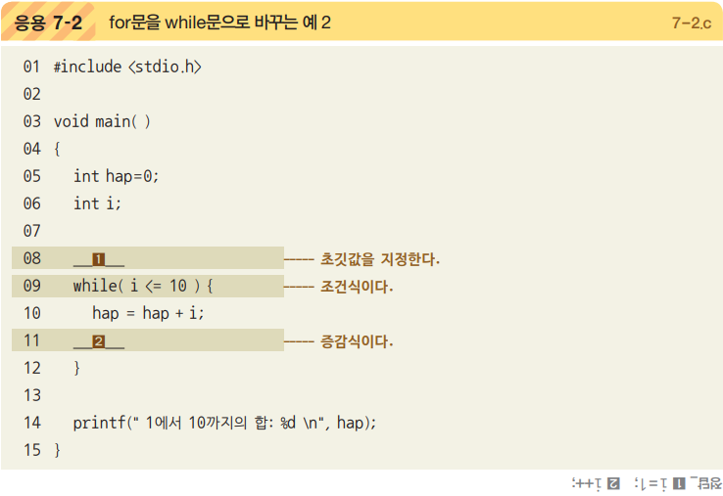

1. while문
for 문을 while 문으로 변환하는 방법

Slide 9
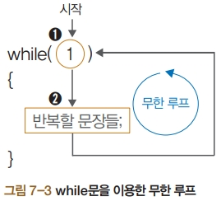
1. while문
무한루프를 위한 while문
조건식이 무조건 참이어야 함
for( ; ; )와 동일한 역할
while(1) 로 표현

Slide 10
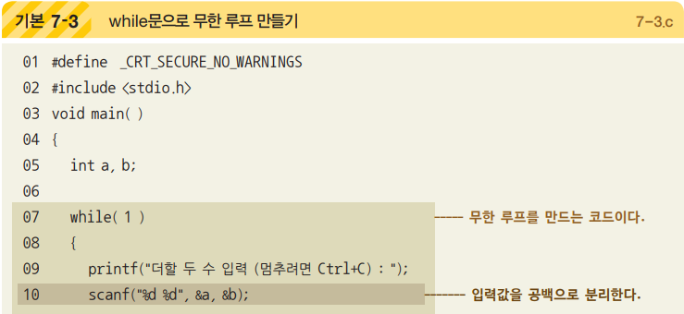
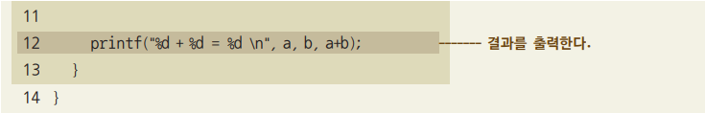
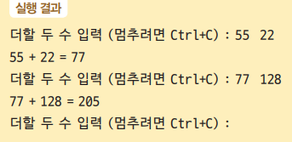
1. while문
무한루프를 위한 while문
[응용 6-18]의 for문을 이용한 무한 루프 예제를 while문을 이용한 무한 루프로 변환

Slide 11
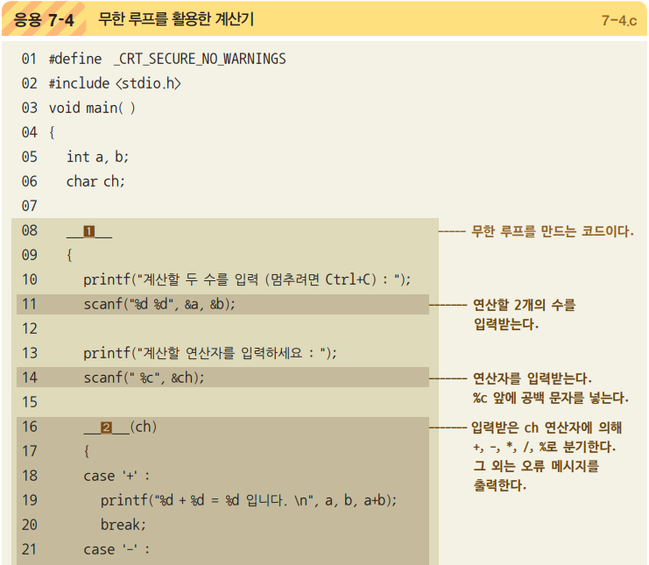
1. while문
무한루프를 위한 while문
사용자가 실행을 취소(Ctrl+C)할 때까지 실행되는 계산기 프로그램 작성

Slide 12
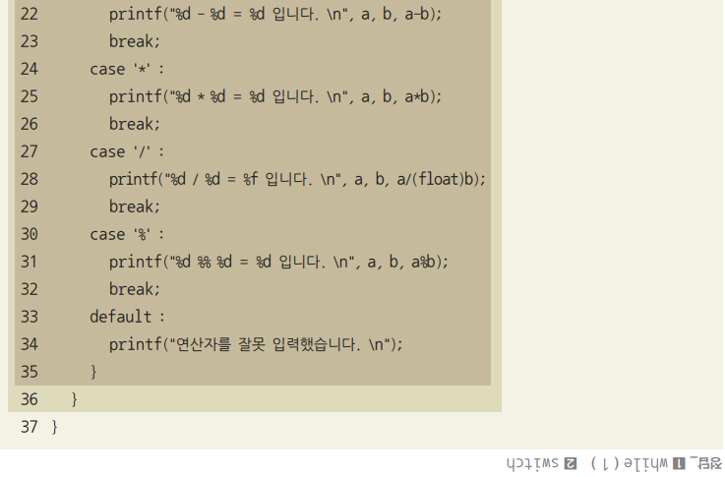
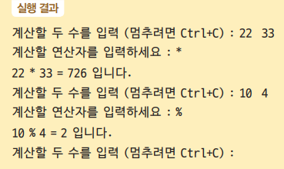
1. while문
무한루프를 위한 while문
사용자가 실행을 취소(Ctrl+C)할 때까지 실행되는 계산기 프로그램 작성

Slide 13
02
do~while문

Slide 14
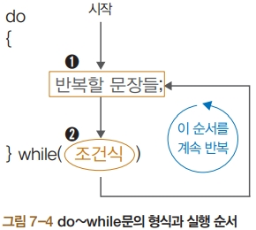
2. do~while문
do~while문과 while문의 차이
조건식을 확인하기 전에 ‘반복할 문장’을 수행됨, 무조건 한 번은 실행됨
형식은 while 문과 동일하지만, 조건식이 아래에 위치
while문의 경우 처음 의 조건식이 거짓이면 ‘반복할 문장들’을 한 번도 실행하지 않음
하지만 do~while문에서는 조건식을 확인하기 전에 일단 ‘반복할 문장들’을 실행하므로 조건식이 거짓이든 참이든 무조건 한 번은 실행

Slide 15
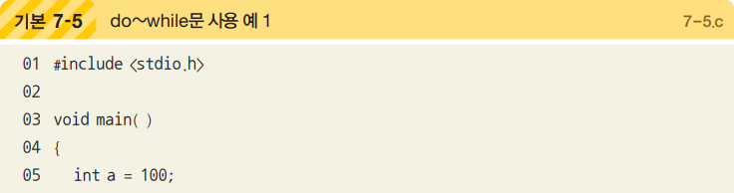
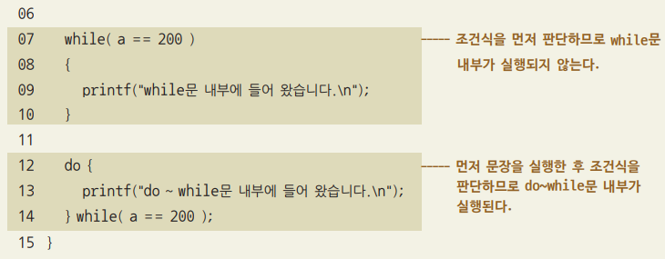

2. do~while문
do~while문과 while문의 차이

Slide 16
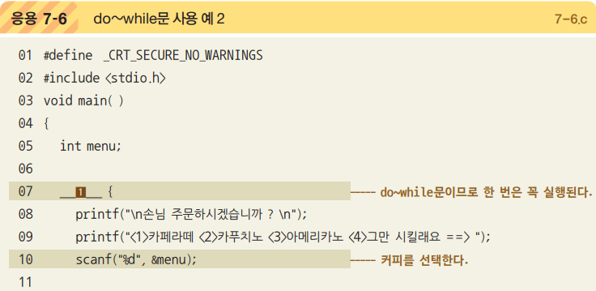
2. do~while문
do~while문과 while문의 차이

Slide 17
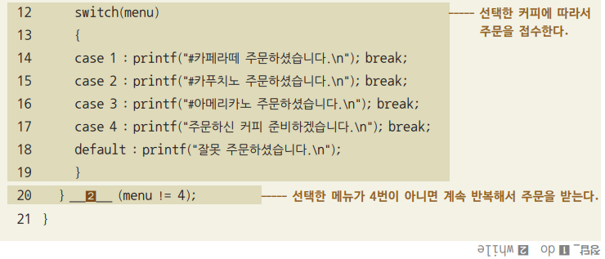
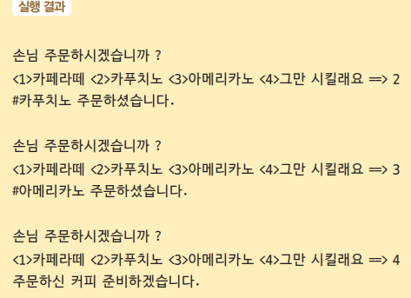
2. do~while문
do~while문과 while문의 차이

Slide 18
03
기타 제어문

Slide 19
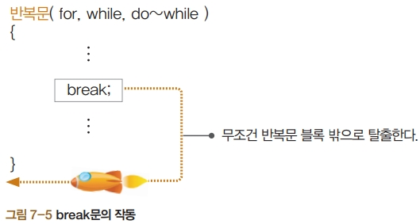
3. 기타 제어문
반복문을 탈출하는 break문
for, while, do~while과 같은 반복문을 탈출할 때 사용
if 문과 결합하여 무한루프 안에 사용
무한루프를 돌다 특정 조건을 만족하면 프로그램을 종료하는 역할

Slide 20
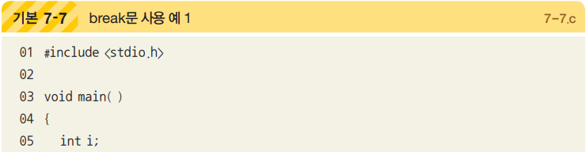
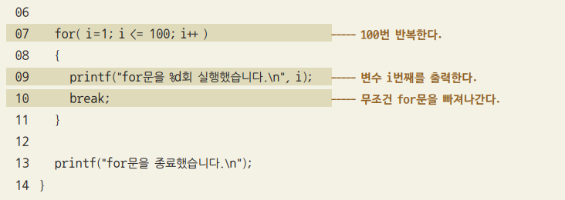

3. 기타 제어문
반복문을 탈출하는 break문

Slide 21
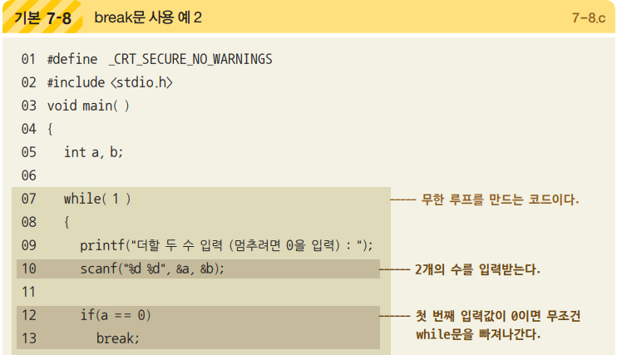
3. 기타 제어문
반복문을 탈출하는 break문
[기본 7-7]은 10행의 break문이 없다면 무조건 문장을 100번 출력하는 프로그램
break문은 무한 루프를 돌다가 특정 조건이 되면 빠져나가도록 할 때 사용

Slide 22
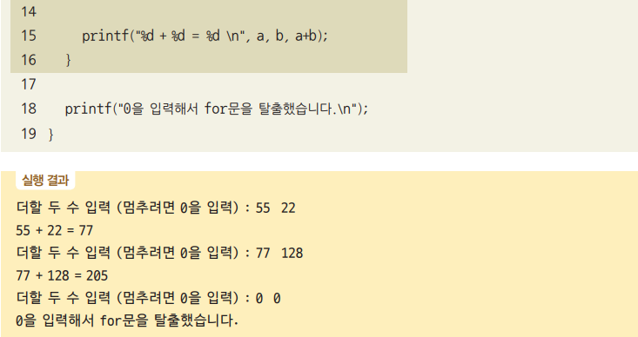
3. 기타 제어문
반복문을 탈출하는 break문
[기본 7-8]의 10행에서 입력된 값 중 처음 값(변수 a)에 0을 넣었다면 12행의 a==0이 참이 되 고 13행의 break문을 만나 17행으로 이동함으로써 반복문을 탈출

Slide 23
3. 기타 제어문
반복문을 탈출하는 break문
여기서 잠깐 실행 문장이 하나일 때의 블록 사용
실행할 문장이 하나뿐이라면 블록({ })을 사용하거나 사용하지 않아도 됨 줄을 띄어도 되고 한 줄에 다 써도 상관없음 ➊ if(a= = 0) break; ➋ if(a= = 0) { break; } ➌ if(a= = 0) { break; } ➍ if(a= = 0) break;

Slide 24
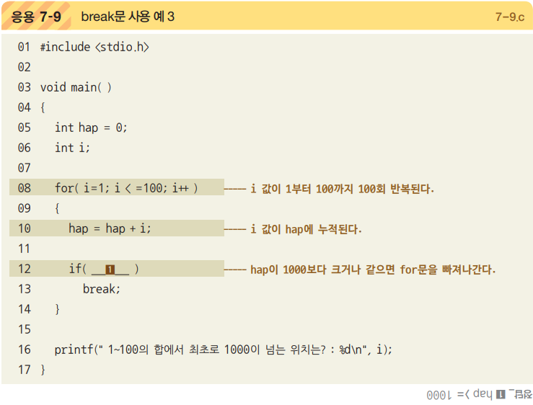

3. 기타 제어문
반복문을 탈출하는 break문

Slide 25
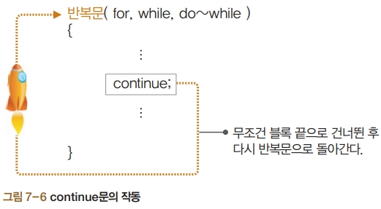
3. 기타 제어문
반복문으로 다시 돌아가는 continue문
블록의 끝으로 이동한 후 반복문을 처음부터 다시 수행

Slide 26
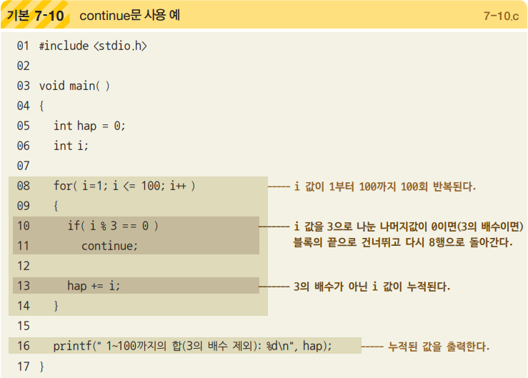

3. 기타 제어문
반복문으로 다시 돌아가는 continue문

Slide 27
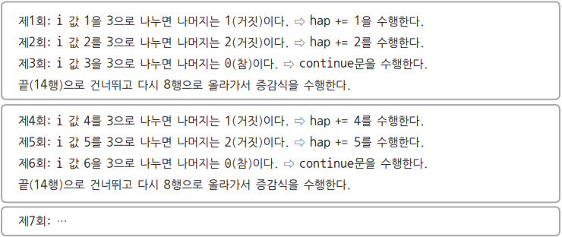
3. 기타 제어문
반복문으로 다시 돌아가는 continue문
[기본 7-10]의 10행의 i % 3 == 0은 i를 3으로 나눈 나머지값이 0일 때 참(즉 3의 배수)이라는 의미

Slide 28
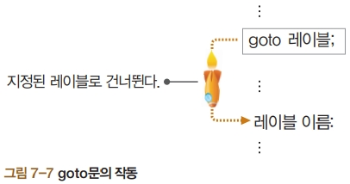
3. 기타 제어문
지정한 위치로 이동하는 goto문
지정된 레이블(label)로 건너뛰게 하는 명령문
프로그램의 흐름을 복잡하게 만드는 단점이 있음

Slide 29
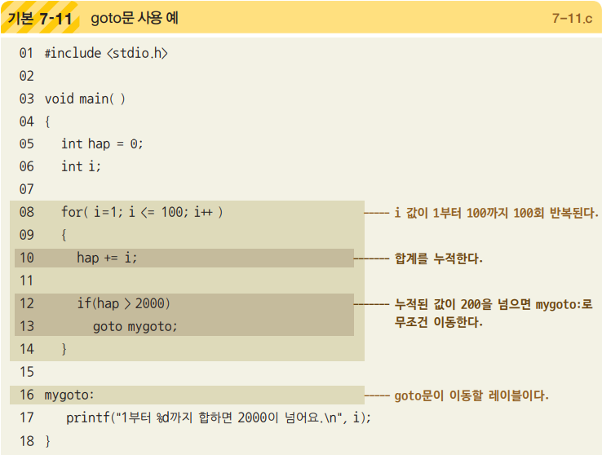

3. 기타 제어문
지정한 위치로 이동하는 goto문

Slide 30
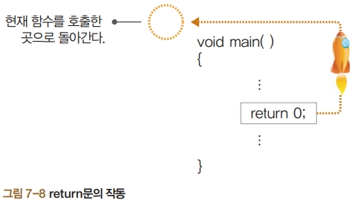
3. 기타 제어문
현재 함수를 불렀던 곳으로 돌아가는 return문
현재 실행중인 함수를 끝내고, 해당 함수를 호출한 곳으로 돌아가게 함
return 문을 만나면 프로그램이 종료되는 효과

Slide 31
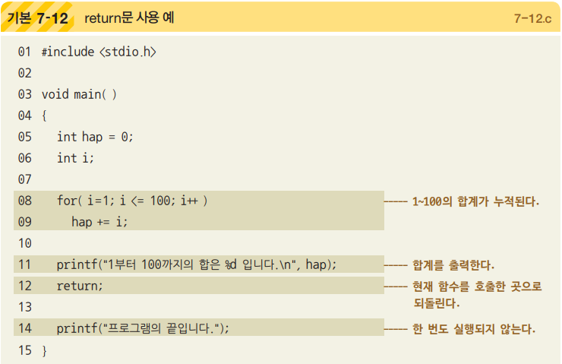

3. 기타 제어문
현재 함수를 불렀던 곳으로 돌아가는 return문

Slide 32
*
예제 모음

Slide 33
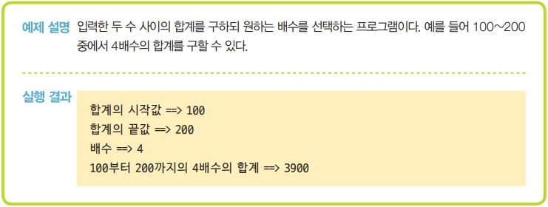
[예제모음 17] 배수의 합계를 구하는 계산기

Slide 34
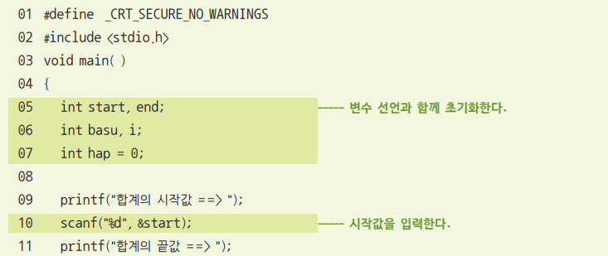
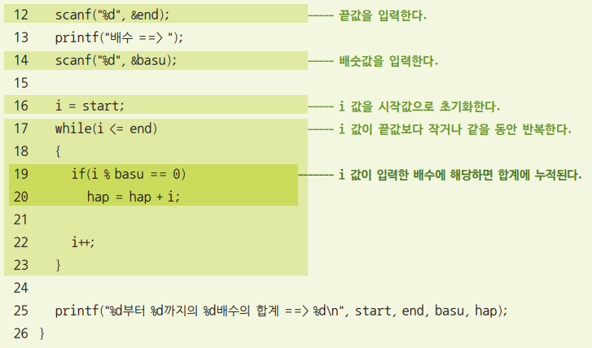
[예제모음 17] 배수의 합계를 구하는 계산기

Slide 35
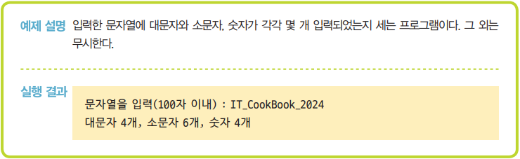
[예제모음 18] 입력한 문자열의 종류 구분

Slide 36
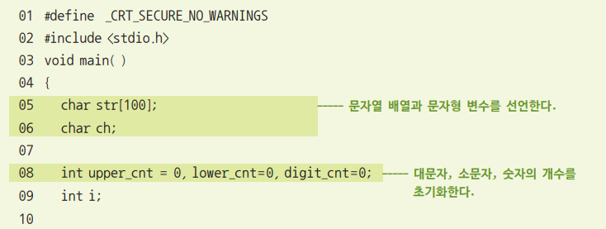
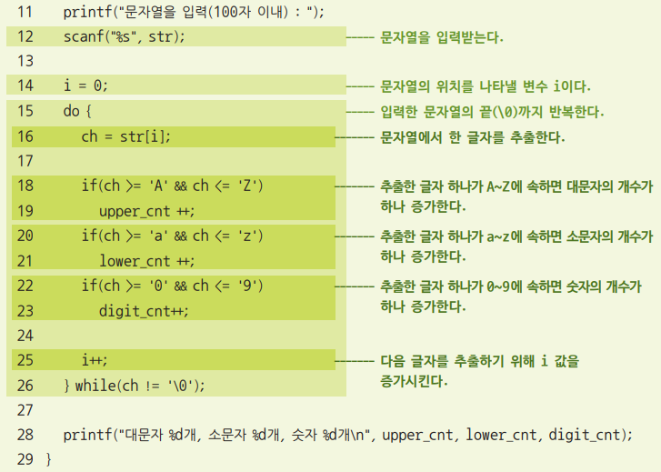
[예제모음 18] 입력한 문자열의 종류 구분

Slide 37
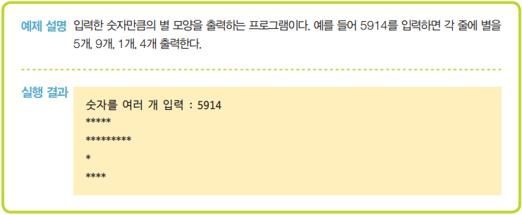
[예제모음 19] 입력한 숫자만큼 별표 출력

Slide 38
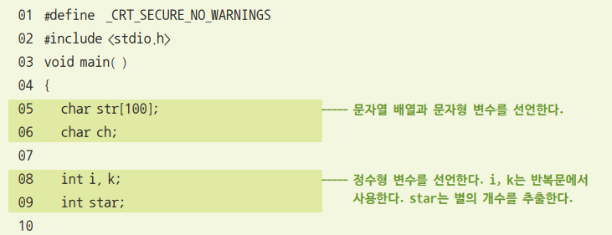
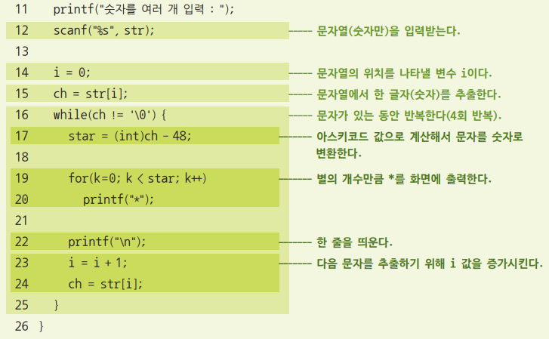
[예제모음 19] 입력한 숫자만큼 별표 출력

Slide 39
감사합니다!

